Slide 1
Bloc-notes time
A vos stylos !

Slide 2
Charlotte & Clément
Evénement anniversaire : 7-8 décembre
Relations avec les partenaires
Communauté de présidents
Animation du CA
Etude « Pratiques collaboratives »
Nuits des Etudiants du Monde
Des assos pour expérimenter la « Valorisation »
Notes:
Event de clôture:
* avec les partenaires institutionnels
* évolution du plaidoyer

Slide 3
Fadile
Comité TPM
Webshop : après les chaussettes, les tongs
Partenariats
Accompagnement des associations
Stratégie pour 2019

Slide 4
Julien & Jean
Régionalisation
Suivi des associations
Recrutement des associations
Communauté des RL
NP de mars (15-17 mars)
Notes:
Régionalisation : On en est où ? On fait quoi ? C'est quoi les prochaines étapes ?
Suivi des associations : Comment fait-on pour suivre au quotidien les associations, qu'est-ce qui est mise en place pour suivre et aider les asso qui ont un peu plus de mal et comment faire pour ne pas oublier celles qui tournent bien
Recrutement des assos : Quelles assos pourraient devenir asso candidate ? Quelle stratégie pour ESN France ? Comment prospecte-t-on ?
Communauté des RL ? Comment l'animer ? Qu'est-ce qui est prévu pour la suite

Slide 5
Rachel & Louise
Coordination de l’organisation d’événements nationaux
Formation des bénévoles du réseau
Pallotour
Formation des animateurs
Notes:
Coordination de l'organisation d'événements nationaux: OC et CT quelle organisation ?
--Formations des bénévoles du réseau en fonction des besoins des associations locales :
Pallotour => comment évalue-t'on le besoin en formation ? - Formation d'animateur / formateur

Slide 6
Alizée & Isabelle
10 ans d’ESN France
Campagnes / Vidéos participatives
Aftermovie / Evénement de clôture
Stratégie pour 2019
Site & réseaux sociaux
Nouveaux médiums
Comités
Les 10 règles de la VP communication
Distribution des kits « Tickets pour le Monde »
Notes:
Campagnes
Facebook : découvrir notre réseau
Instagram : montrer la diversité de notre réseau
Pancartes : montrer la force de notre réseau
Event clôture : promouvoir notre réseau à nos partenaires
RS : quantité et qualité
Comités : soutenir la communauté et affirmer notre identité de licorne

Slide 7
Jordan
Evénements internationaux
CNR Riga
SWEP Porto
CND Bucharest : soon
ESNReview
Causes of ESN
Coopération
Social Inclusion Week : 19 Nov – 3 Dec

Slide 8
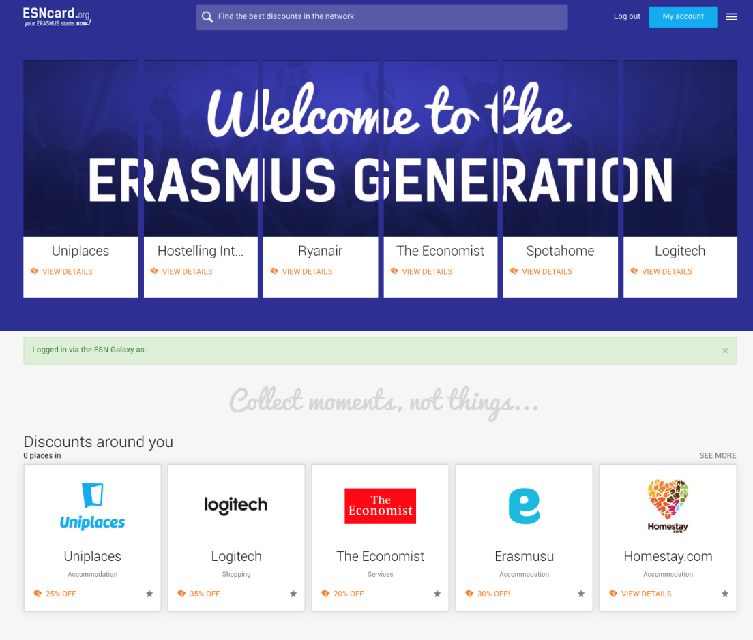
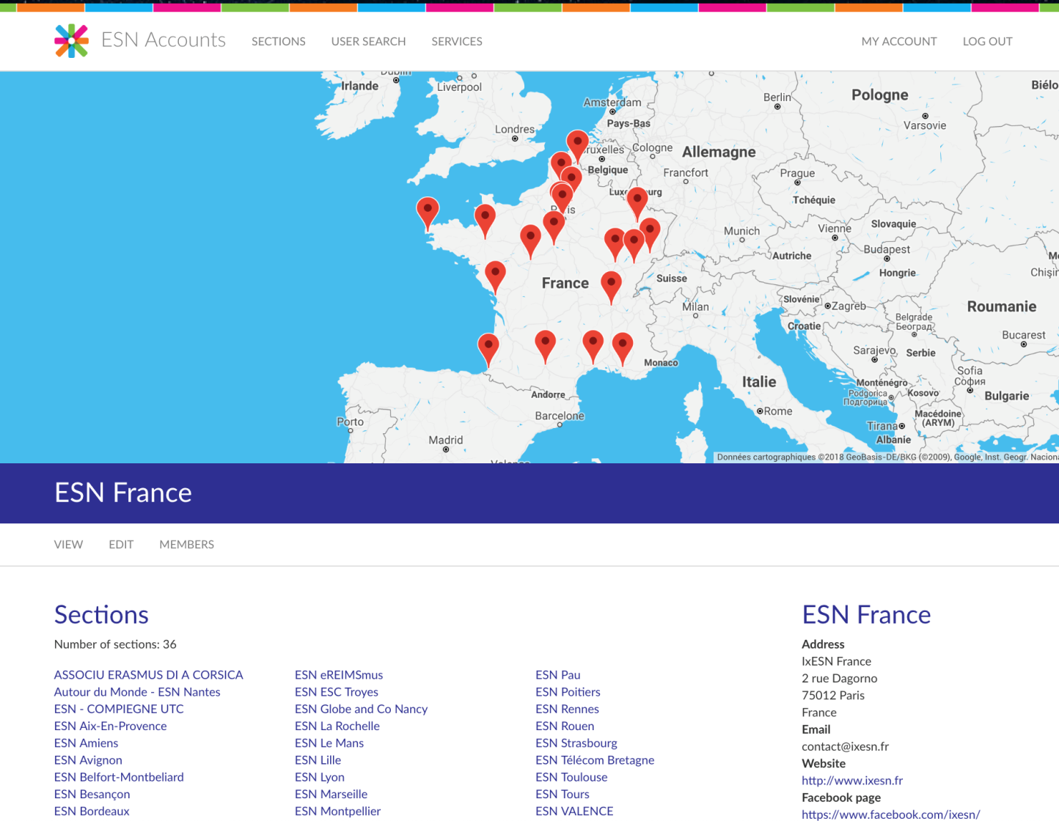
IT international
New ESNcard.org
New Galaxy

Slide 9
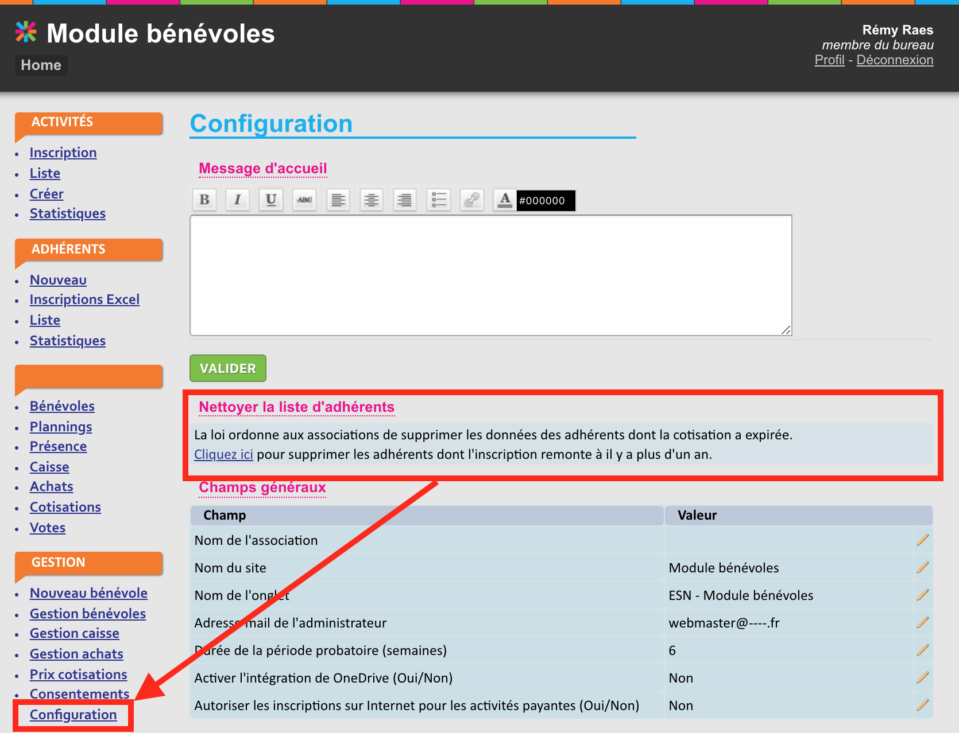
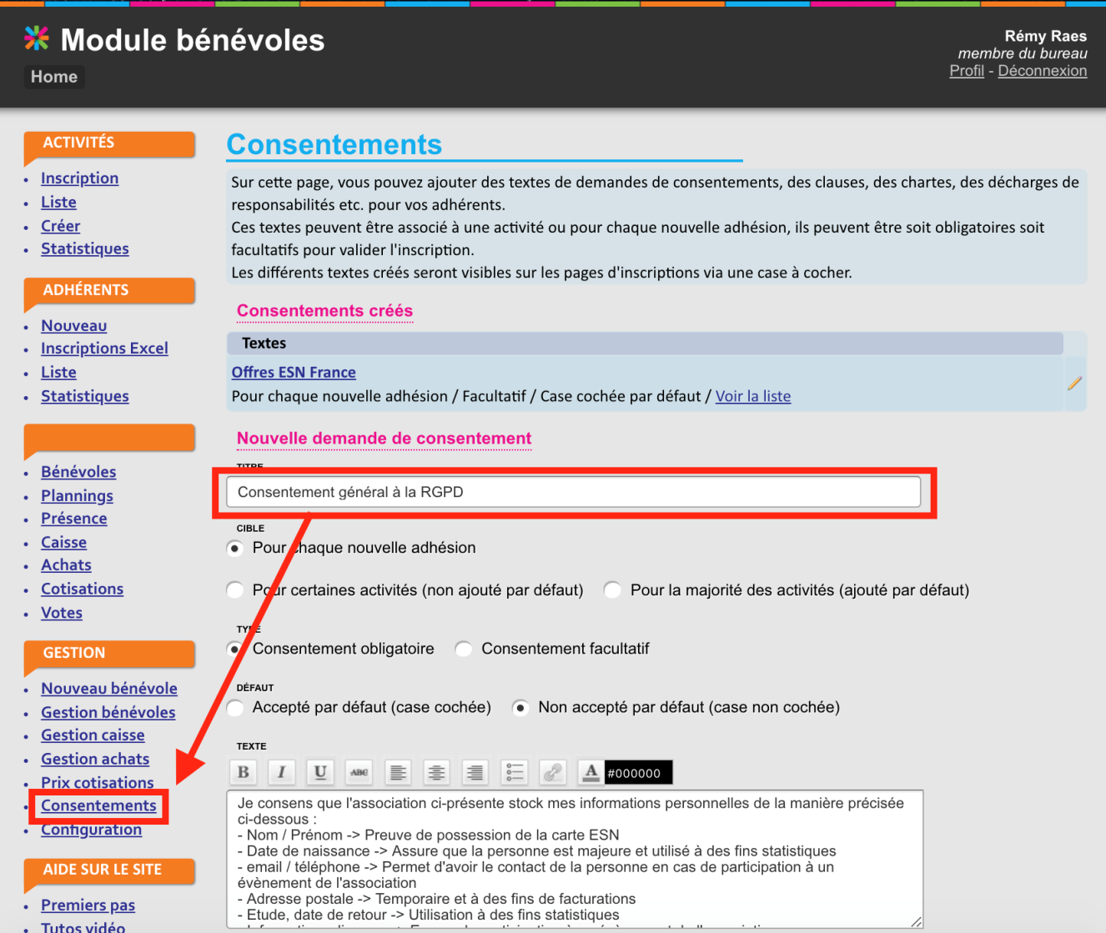
RGPD
Nouvelle accord de consentement crée sur tous les modules.
Mail important envoyé → Que faire et pourquoi
Divers évolutions mineures à venir sur le module bénévoles
CLIQUEZ SUR LE BOUTON POUR NETTOYER VOS ADHERENTS DE L’ANNEE DERNIERE !!!

Slide 11
Nouvelle plateforme en ligne et fonctionnelle ! Un énorme MERCI à : - Jérém de Lille - Rémy de Lille - Valentin de Lille - Guillaume de Toulouse Pour l’aide cet été à débugguer la plateforme.

Slide 12
Nouvelle Team
?

Slide 13
We need you !
On chercher un SUPER buddy coordinator !
Plus d’info venez voir l’équipe ou sur buddysystem@ixesn.fr

Slide 14
Allez les voir !
Chaque membre du bureau se tient à votre disposition dans le couloir pour détailler les points mentionnés
N’hésitez pas à circuler entre eux pour faire le plein d’informations !

Slide 15
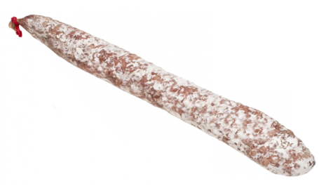
GUESS THE SIZE OF THE

